Slide 1
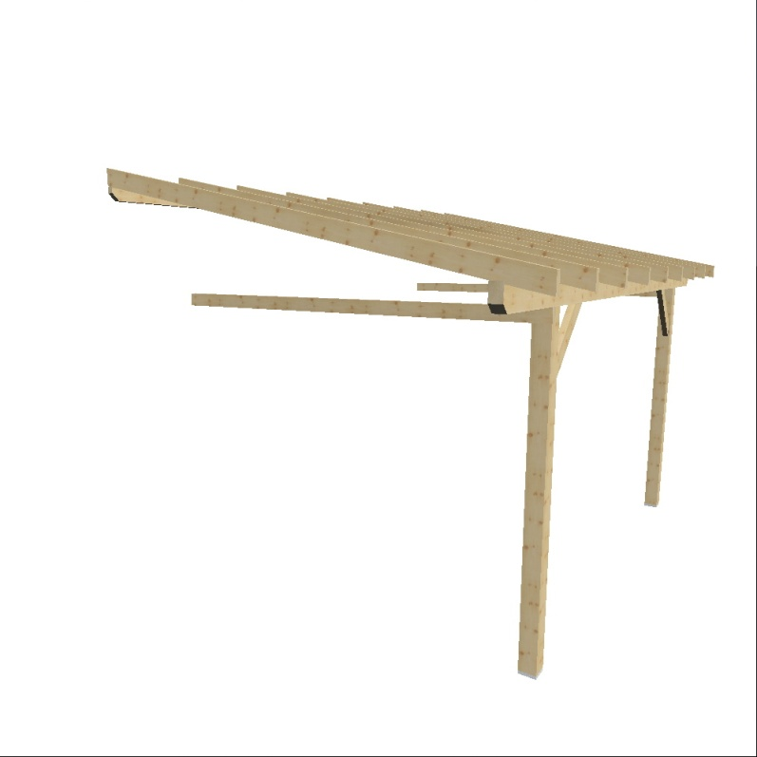
Auvent monopente
( pente 12° ) adossant en section 120 x 120 mm
AM 3350 STL
3,19 m
3,25 m
5,00 m
DIMENSIONS
Dimensions ext. au sol : 3 000 x 3 620 mm Surface brute au sol : 10,86 m² Hauteur passage 2 200 mmm Hauteur totale 3 192 mm Débords de toit : 250 / 0 mm à l’égout(chevron) et 690 mm en pignon (panne) Dimensions couverture toit : 3 250 x 5 000 mm Surface projetée au sol: 16,25 m²
Structure : 2 poteaux en épicéa du nord contrecollé, traité insecticide et fongicide CTBP+ incolore, raboté 4 faces et chanfreiné. Humidité max.: 15 %. Section 120 x 120 mm. 1 panne en bois de charpente (épicéa ou sapin massif), classe de résistance C24 assemblés avec liens en bois. Section 80 x 160 mm. 1 poutre muraillère en bois de charpente (épicéa ou sapin massif), séché, raboté et traité insecticide et fongicide CTBP+ incolore, classe de résistance C24. Section 95 x 45 mm. 2 sablières transversales en bois de charpente (épicéa ou sapin massif), séché, raboté et traité insecticide et fongicide CTBP+ incolore, classe de résistance C24 avec sabots métalliques côté mur. Section 95 x 45 mm. System de fixation contre le mur non-fourni. Chevrons : Bois de charpente en épicéa / sapin massif, séché, raboté et traité insecticide et fongicide CTBP+ incolore, classe de résistance C24 ; section 95 x 45 mm.
PLUS PRODUIT
- Produit fabriqué en FRANCE
-Poteaux livrés avec platine métallique à fixer au sol dur.
-Assemblage avec tenon et mortaise et tourillons. Usinages sur centre en commande numérique.
CONSEILS DE MISE EN SERVICE
A installer sur dalle béton
PRODUIT LIVRE
PRODUIT LIVRE MONTE

